Slide 1






Slide 2




Slide 3




Slide 4
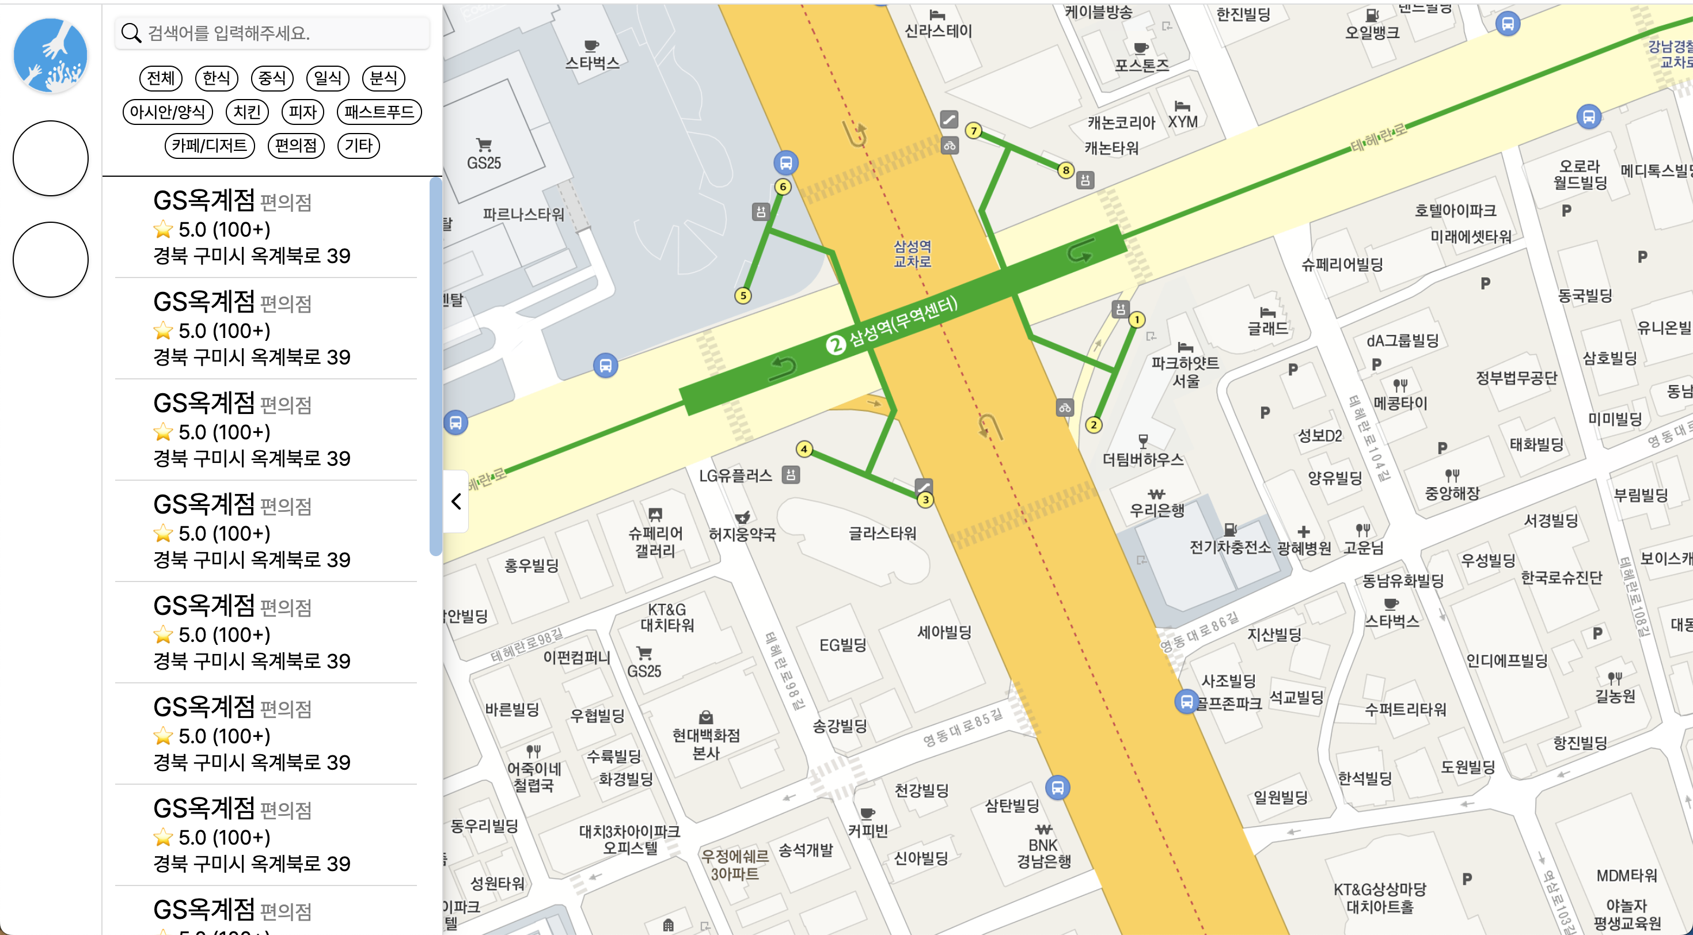


Slide 5

논문 제목
결식 아동을 위한 위치 기반
아동급식카드 가맹점 안내 서비스

Slide 6
키워드
Starving Children, KakaoMap API, Social Login API, Search by Category

Slide 7



